Slide 1

Чернописская С.В.
учитель начальных классов
ГБОУ СОШ № 507
г. Санкт-Петербург

Slide 2

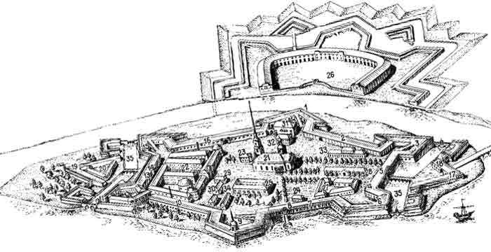
В 1703 году, 16 мая (27 по новому стилю), в праздник Святой Троицы, Петр I заложил на Заячьем острове крепость. Этот день считается днём основания Санкт-Петербурга.

Slide 3
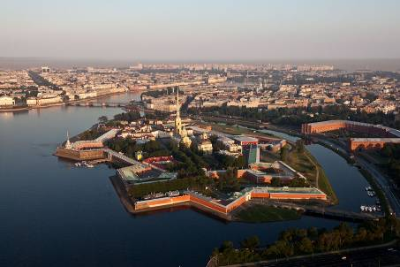
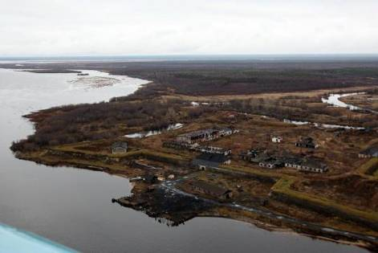
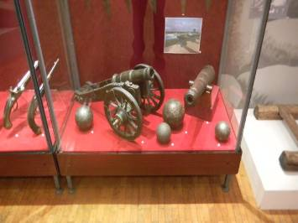
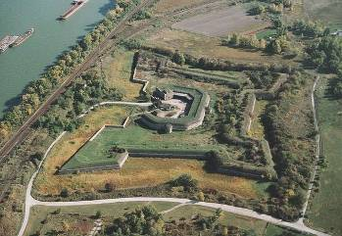
По замыслу Петра I крепость, стоявшая в устье Невы, должна была защищать новую российскую территорию от шведов. Однако её ни разу никто больше не пытался захватить. Первоначально эта крепость именовалась Занхт-Питер-Бурх. На финских и шведских картах остров длиной 750 и шириной 400 метров назывался Енисаари (с финского - Заячий) или Люст-гольм (со шведского - Весёлый).
Существует мнение,
что Петропавловская крепость
имеет свой прообраз –
Новодвинскую крепость
в устье Северной Двины,
вблизи от Архангельска,
построенную в 1702 году Петром I.

Slide 4
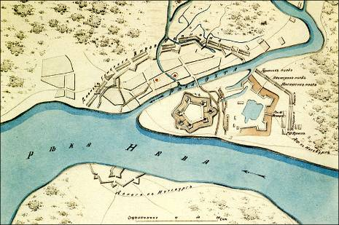
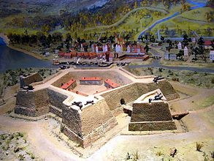
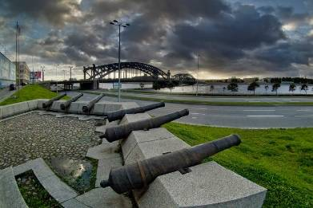
Существовавшую ранее крепость Ниеншанц (у впадения в Неву Охты) Петр I посчитал недостаточно пригодной для защиты Невы, новое место было выбрано им на Заячьем острове.
Макет крепости в музее
На месте крепости у Большеохтинского моста

Slide 5
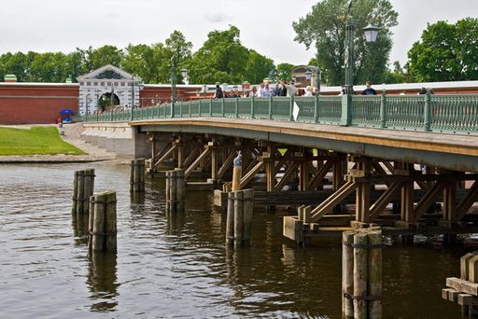
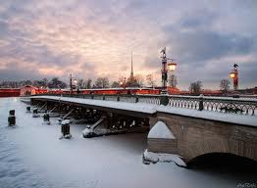
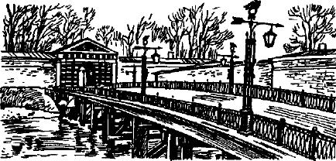
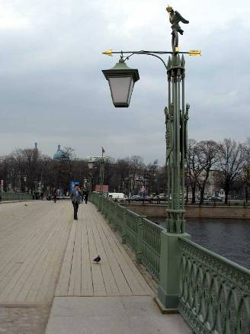
В 1703 году Заячий остров соединён с Петроградским Иоанновским мостом.
Иоанновский мост

Slide 6
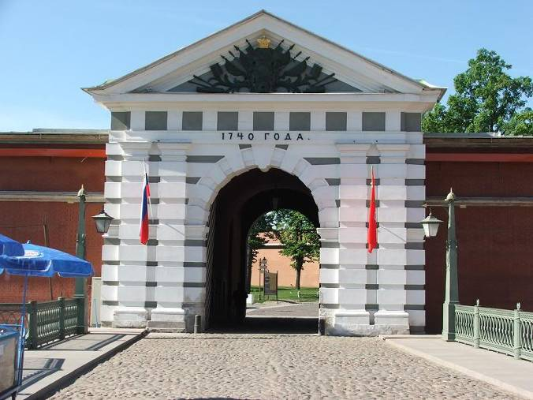
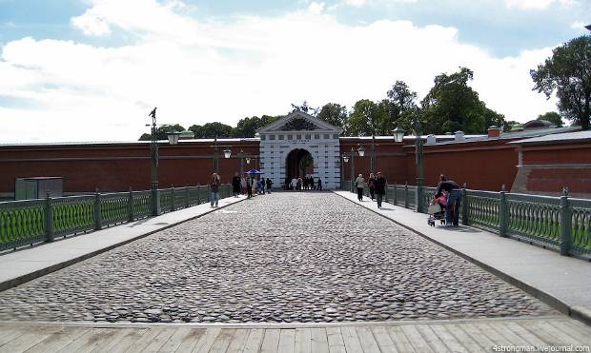
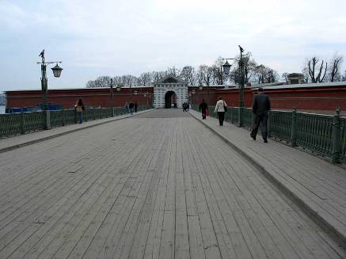
По мосту мы подходим к Иоанновскому равелину и входим в Иоанновские ворота.

Slide 7
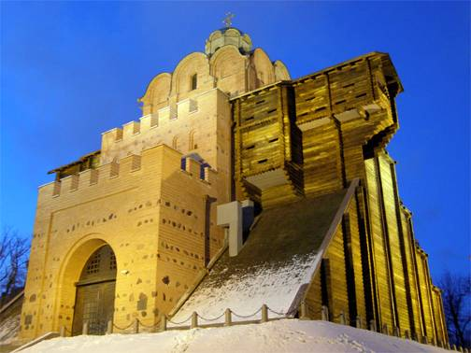
Триумфальные арки (арка в переводе с латинского означает «дуга») в честь ратных побед строились еще в Древней Греции и Древнем Риме. Древнерусские зодчие также часто строили арки, обелиски и колонны в честь военных триумфов. Например, князь Ярослав, стремясь возвеличить Киев, повелел построить в 1037 году парадные Золотые ворота с широкими арками и надвратной церковью.
Золотые ворота в Киеве

Slide 8
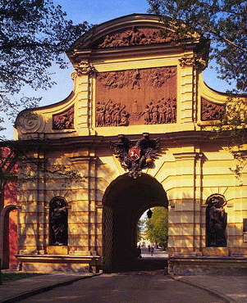
Арки и триумфальные ворота в Санкт-Петербурге строили по строгим классическим законам античного искусства.
Первыми триумфальными воротами в Петербурге стали Петровские ворота Петропавловской крепости. Они были возведены в честь освобождения берегов Невы. Петровские ворота расположены между Государевым и Меншиковым бастионами, в Петровской куртине. Вначале они служили главным входом в крепость, но затем был построен Иоанновский равелин.

Slide 9
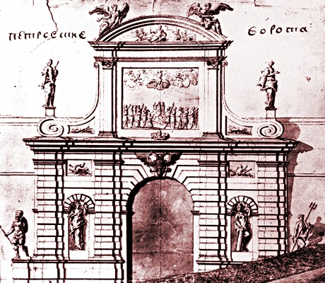
Петровские ворота
Деревянные ворота были построены в 1707-1708 годах по проекту Д. Трезини. В 1718 году они были заменены каменными, и в таком виде дошли до нас.
Первоначально ворота были украшены также деревянными статуями апостола Петра (в честь которого и названы Петровскими), а также гениями славы и аллегорическими фигурами Веры и Надежды. Они, к сожалению, не сохранились.

Slide 10
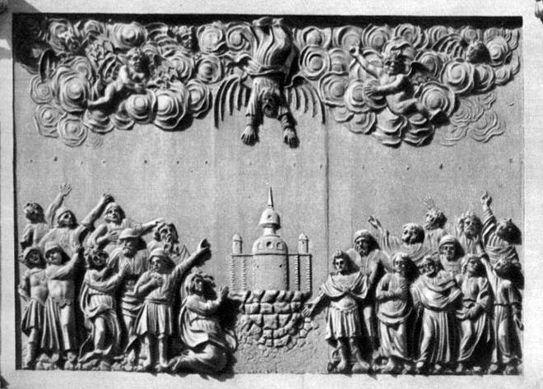
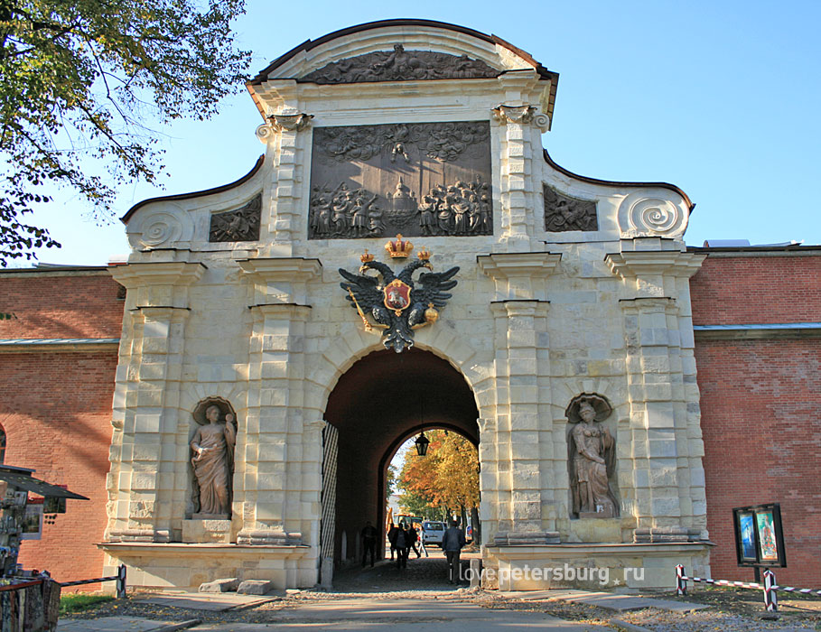
Триумфальная арка украшена массивным аттиком с полукруглым фронтоном.
На нем – деревянный резной барельеф
«Низвержение Симона-волхва апостолом Петром» (аллегория победы России над Швецией в Северной войне)

Slide 11

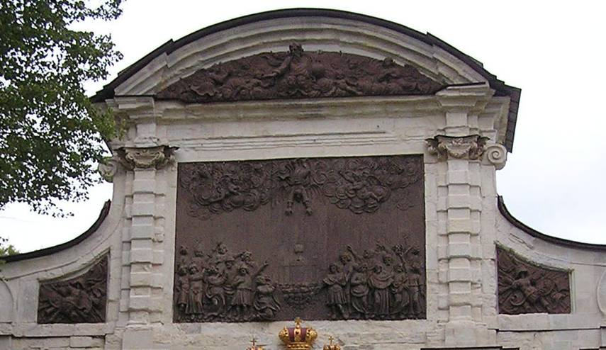
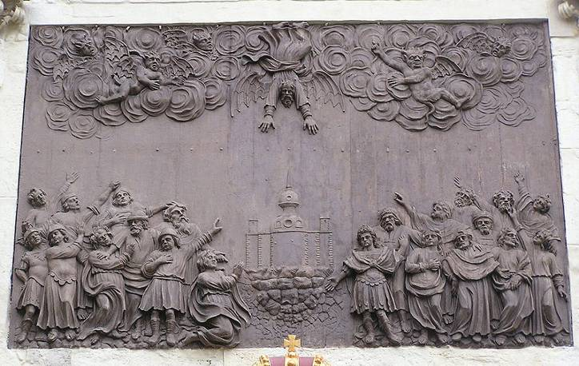

Slide 12
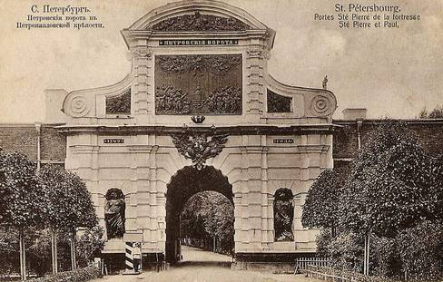
В 20-30-х годах XVIII века Петровские ворота пока еще не были закрыты Иоанновским равелином и служили главным входом в крепость.
Обилие скульптурных украшений, общий парадный характер выделяют их среди прочих ранних построек первой четверти XVIII века.

Slide 13
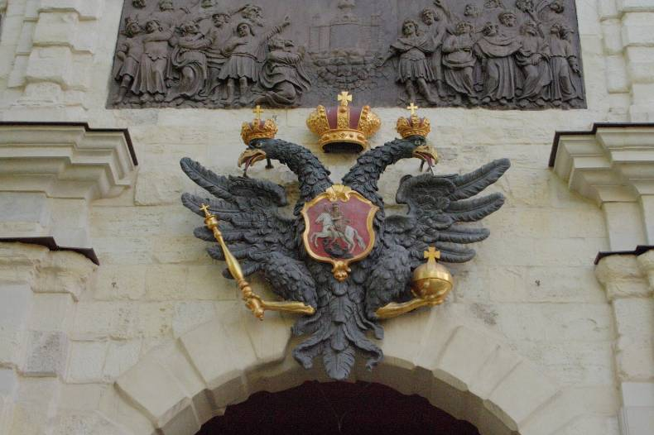
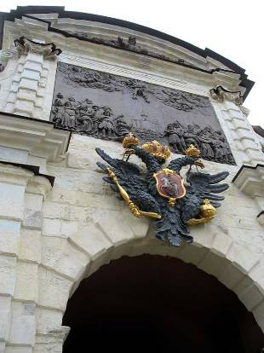
Под барельефом над аркой - отлитый из свинца двуглавый орел со скипетром и державой в когтях.

Slide 14
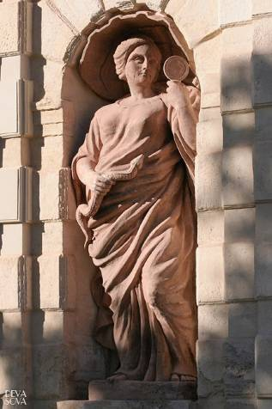
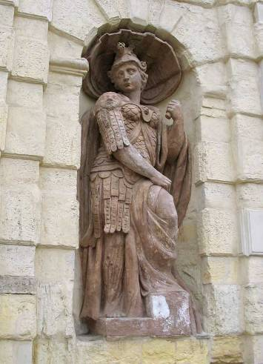
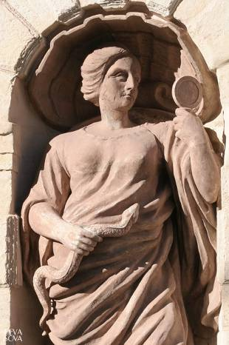
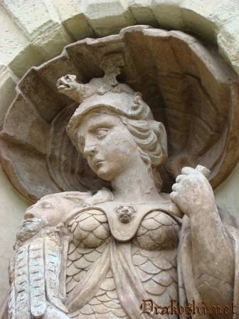
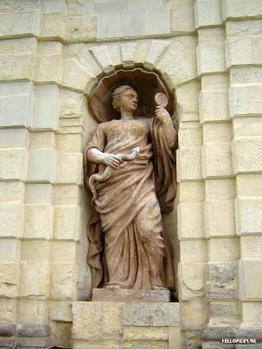
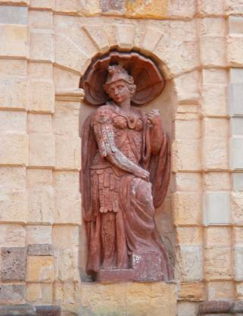
По обеим сторонам арки в небольших нишах – аллегорические скульптуры Афины: справа - фигура в шлеме и воинских доспехах, символизирующая богиню войны Палладу (Беллону),слева - женственная фигура со змеей и зеркалом в руках, олицетворяющая мудрость – Полиада (Минерва).
Афина – Полиада
Афина – Паллада

Slide 15
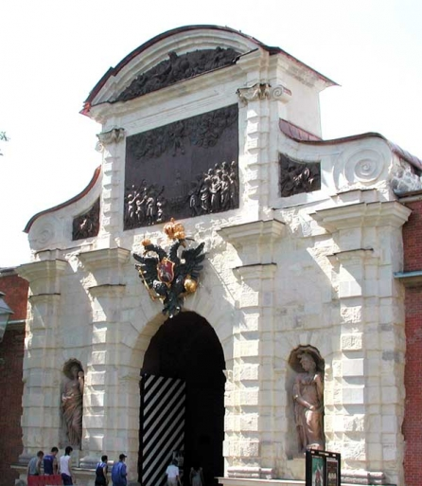
Петровские ворота

Slide 16

Л.К. Ермолаева, И.М. Лебедева. Чудесный город. Петербургская тетрадь. АО «Норинт», С-Пб, 1996 и 2006 г.
А. Калюжная. Мифы и были в скульптуре Северной Пальмиры. И.Д. «Литера», С-Пб, 2001 г.
http://www.google.ru
http://www.hellopiter.ru

